Slide 1
Afrique du Nord
Nina, Marta, Nuša, Gea & Meri

Slide 2
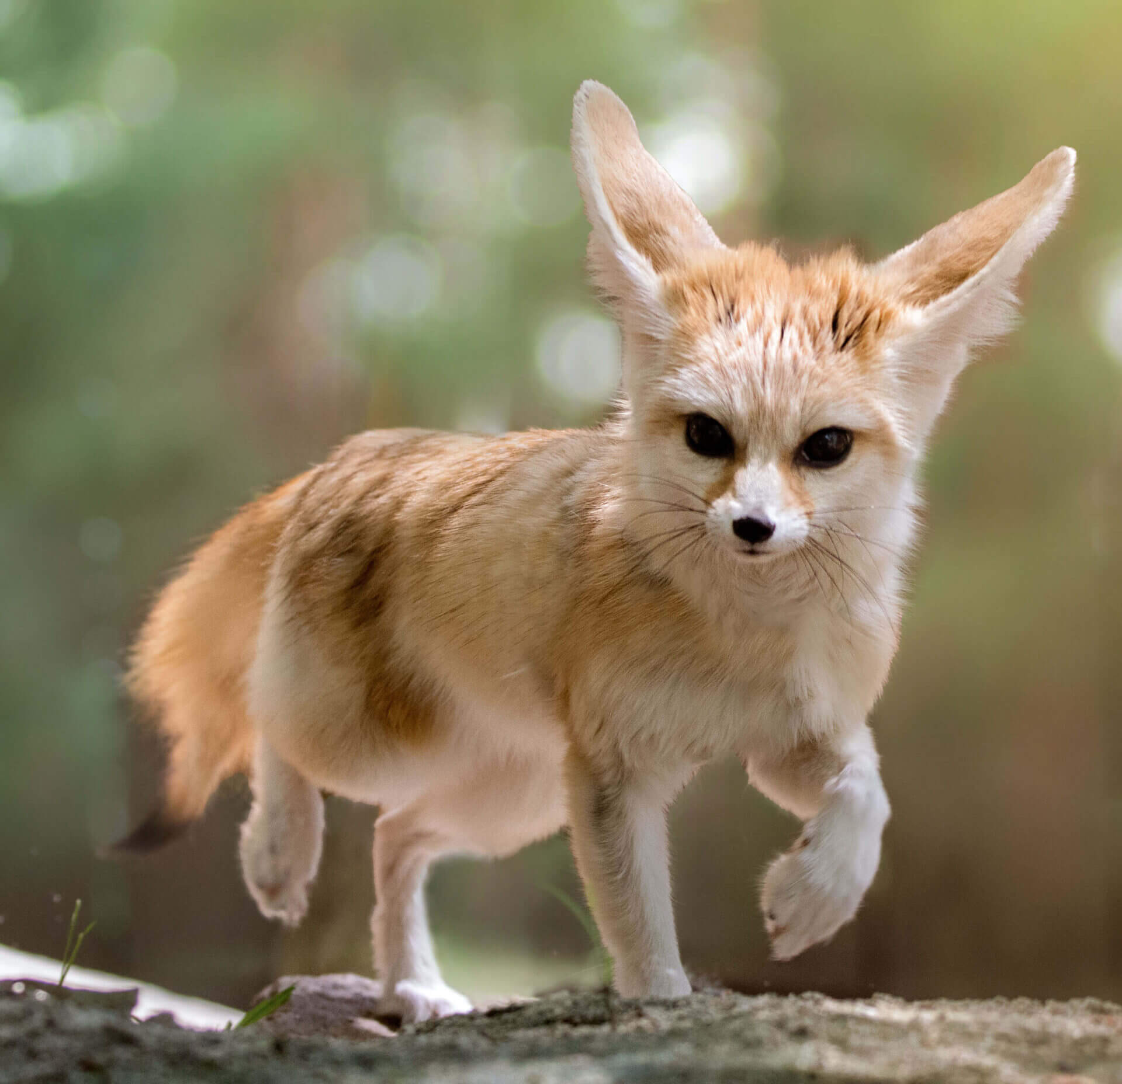
Fennec fox - le renard fennec

Slide 3
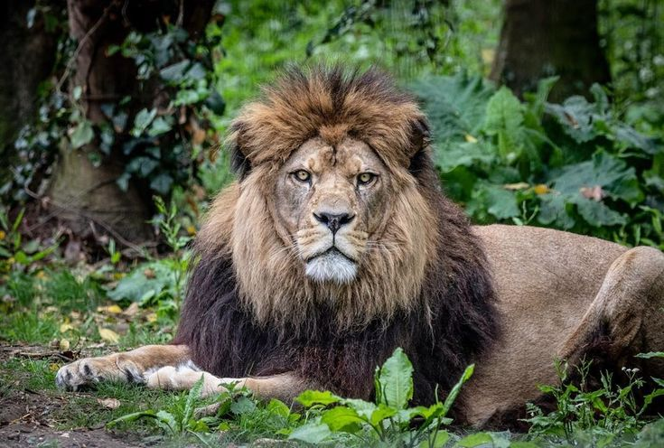
Barbary lion - le lion de barbarie

Slide 4
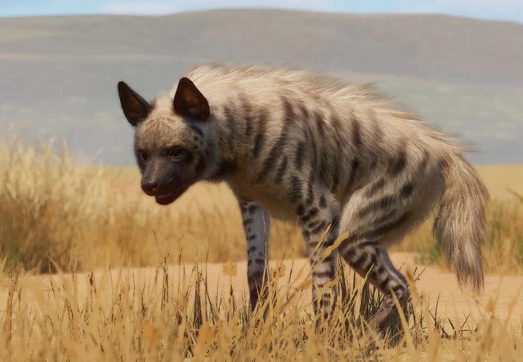
Striped hyena - l’hyène rayée

Slide 5
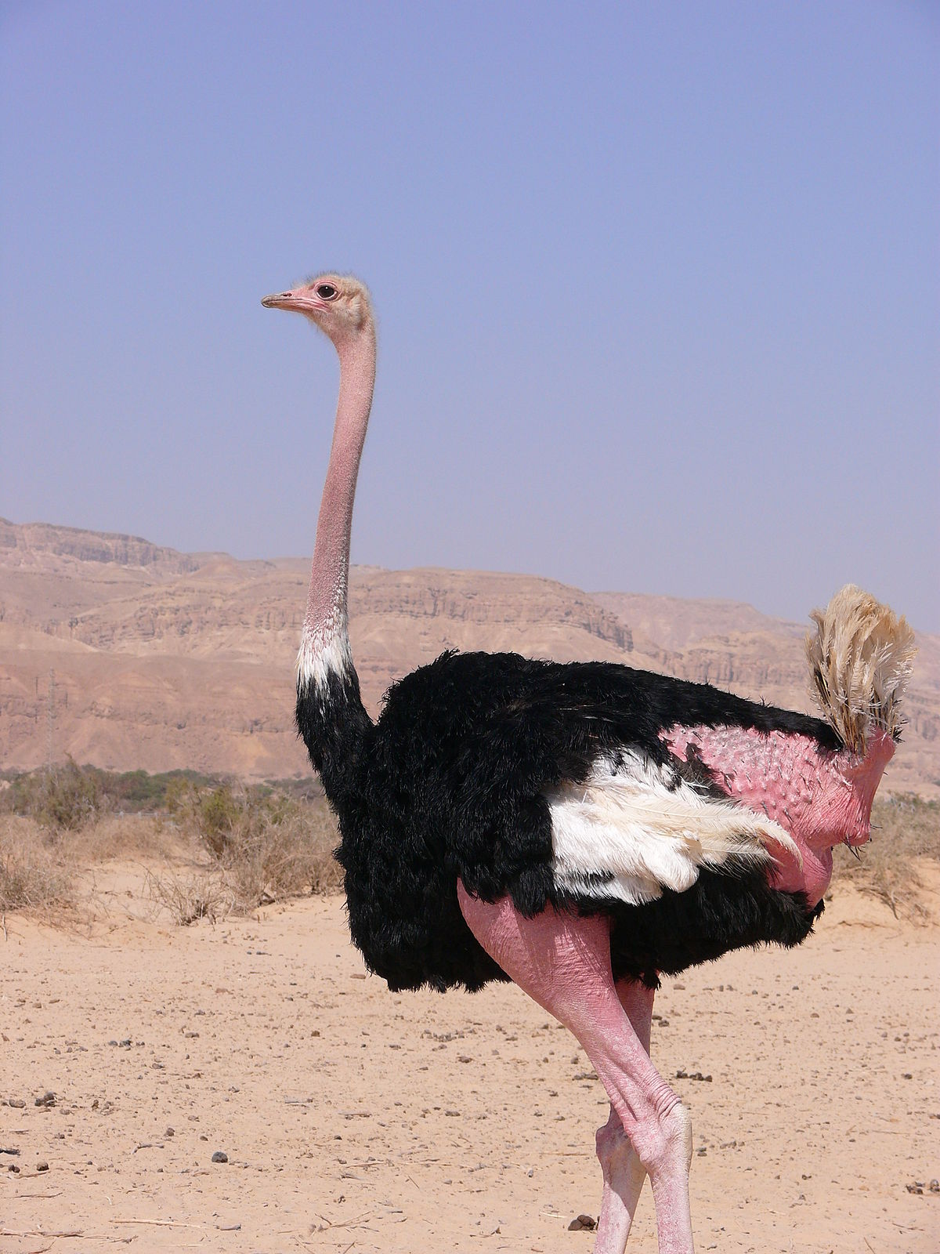
North African ostrich - l’autruche d'afrique du Nord

Slide 6
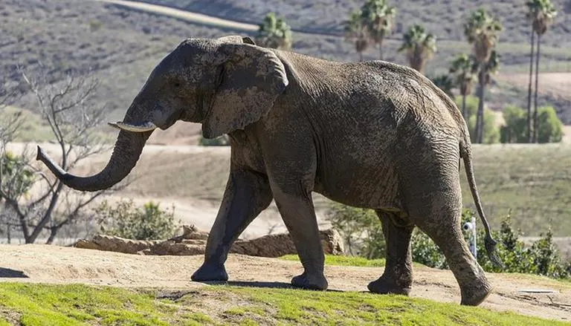
North African elephant – l’éléphant d'afrique du Nord

Slide 7
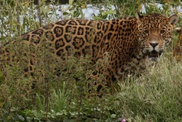
Barbary leopard - le léopard de barbarie

Slide 8
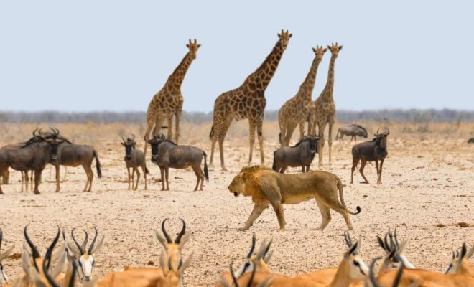
Merci de votre attention !

